Slide 1
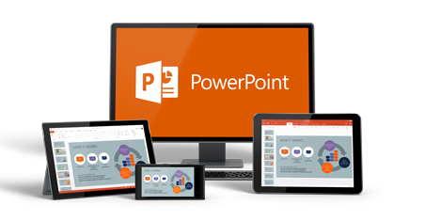
Wat kan allemaal in PowerPoint?
2. Video met muziek maken van je presentatie voor studieroutes N@Tschool

Slide 2
Presentatie opslaan als video
Veel mensen weten dit niet, maar dat gaat heel eenvoudig:
Kies bij ‘Bestand’ ‘Opslaan als’
Vul auteurs gegevens in..
Selecteer MPEG-4-video

Slide 3
Hier zie je dat PowerPoint bezig is:
Sluit presentatie niet af
Er wordt gewerkt aan de video
Proces kun je zien onder het werkvenster

Slide 4
Klaar is de video…
MAARRRR..
Video gaat vaak te snel
Animaties te kort
Hoe kun je de snelheid aanpassen?
Oplossing:
Pas de snelheid aan met Movie Maker

Slide 5
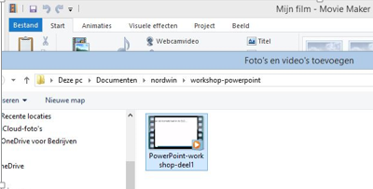
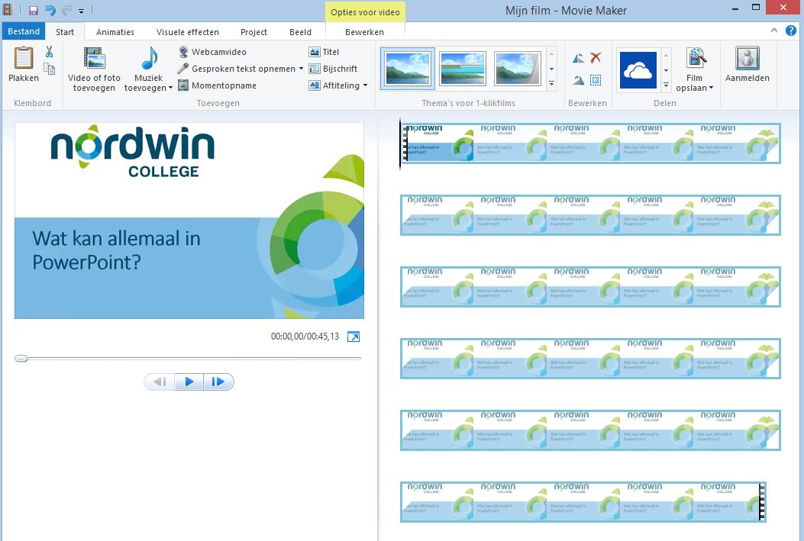
Movie Maker inzetten…
Open Movie Maker
Klik op ‘Video of foto toevoegen’
Selecteer de met PowerPoint gemaakte video..
De video wordt geladen…

Slide 6
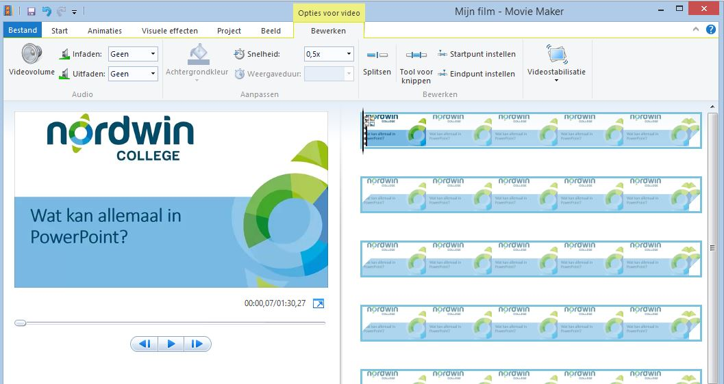
Pas Snelheid afspelen aan..
Klik op tabblad ‘Bewerken’
Pas de snelheid aan naar wens (in dit voorbeeld naar 0,5)
De video wordt nu langzamer afgespeeld…

Slide 7
Muziekje er onder..
Klik op ‘Muziek toevoegen’
Je moet dan wel een mapje hebben met muziekjes
Kies een muziekje uit
De muziek wordt geladen
Pas eventueel Muziek volume aan
Zorg er voor dat de muziek
mooi gaat uitfaden

Slide 8
Opslaan of delen
Kies in het menu voor ‘Delen’ of ‘Film opslaan’
Kies voor de optie:
‘Aanbevolen voor dit project’
De film wordt gemaakt
Klaar!

